Slide 1
6.SINIFLAR FEN BİLİMLERİ 1.BİLGİ YARIŞMASINA HOŞ GELDİNİZ!
Hazırlayan: Lamia GÜÇLÜ

Slide 2
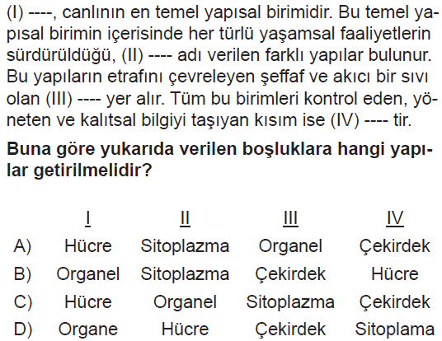
1.

Slide 3
1.

Slide 4
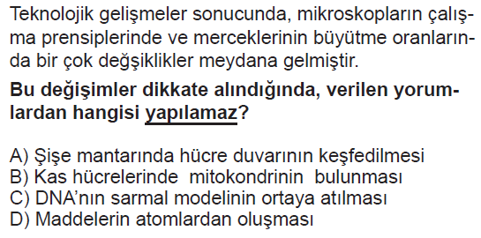
2.

Slide 5
2.

Slide 6
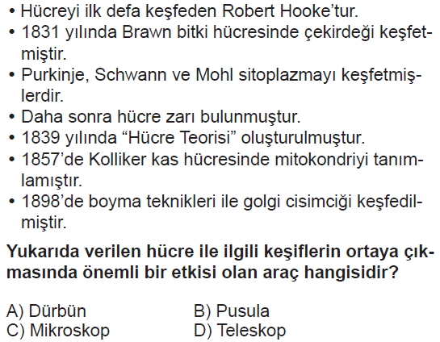
3.

Slide 7
3.

Slide 8
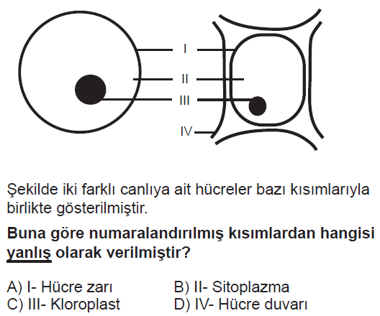
4.

Slide 9
4.

Slide 10
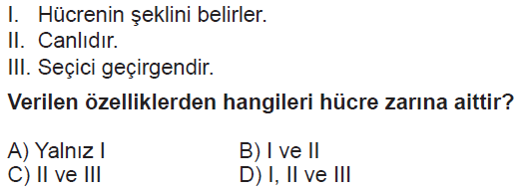
5.

Slide 11
5.

Slide 12
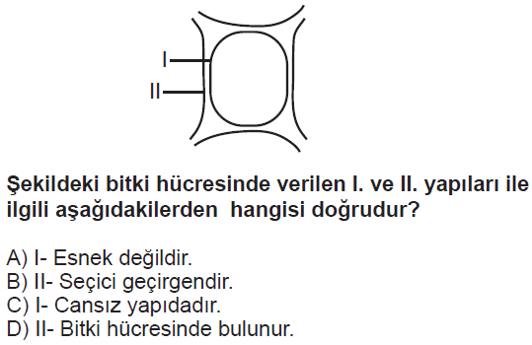
6.

Slide 13
6.

Slide 14
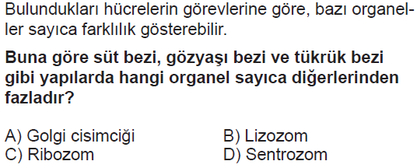
7.

Slide 15
7.

Slide 16
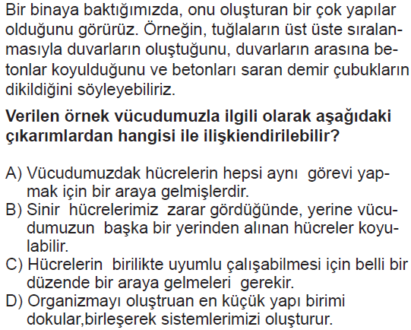
8.

Slide 17
8.

Slide 18
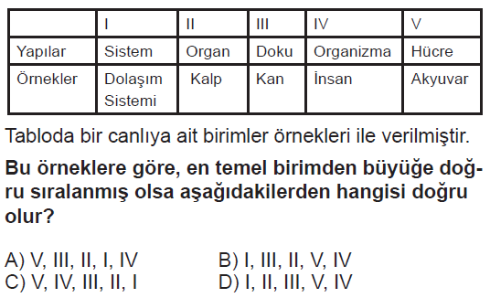
9.

Slide 19
9.

Slide 20
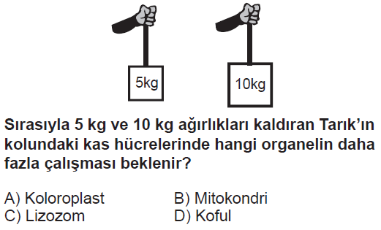
10.

Slide 21
10.

Slide 22
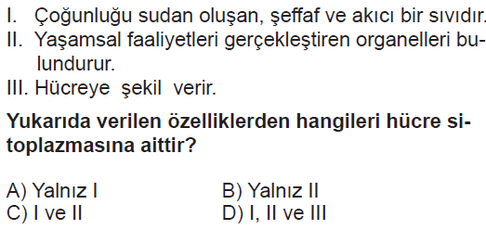
11.

Slide 23
11.

Slide 24
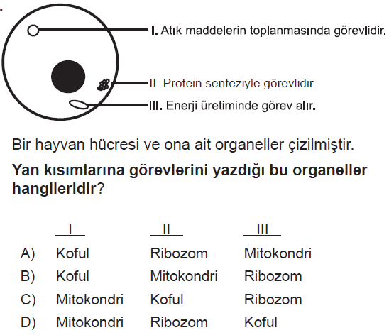
12.

Slide 25
12.

Slide 26
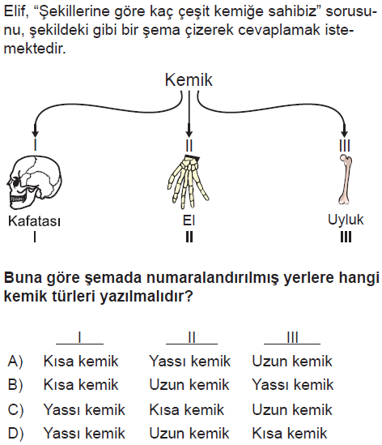
13.

Slide 27
13.

Slide 28
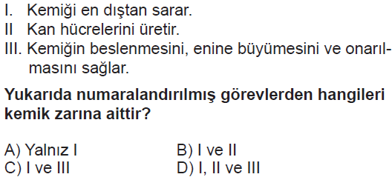
14.

Slide 29
14.

Slide 30
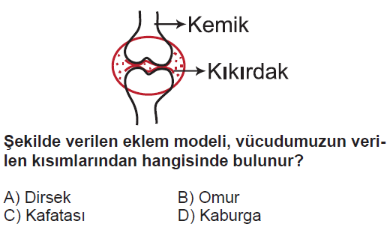
15.

Slide 31
15.

Slide 32
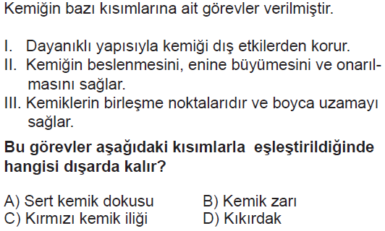
16.

Slide 33
16.

Slide 34
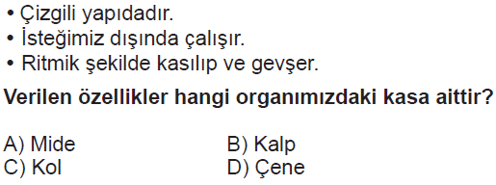
17.

Slide 35
17.

Slide 36
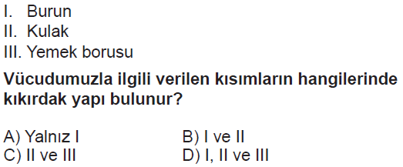
18.

Slide 37
18.

Slide 38
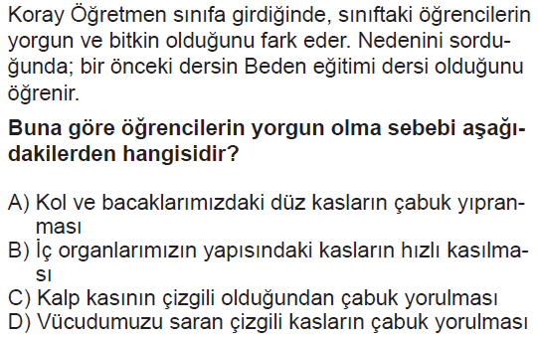
19.

Slide 39
19.

Slide 40
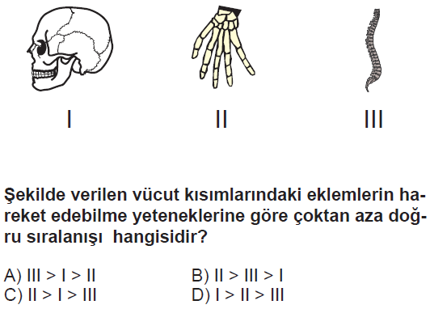
20.

Slide 41
20.

Slide 42
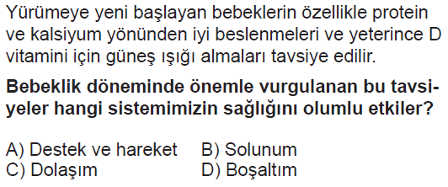
21.

Slide 43
21.

Slide 44
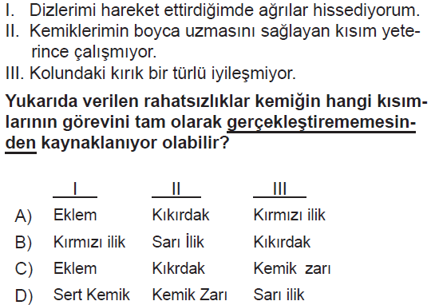
22.

Slide 45
22.

Slide 46
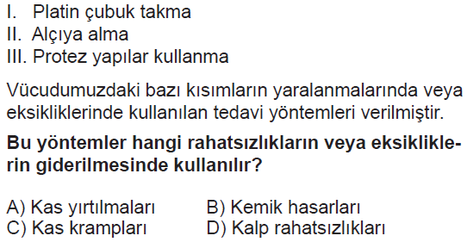
23.

Slide 47
23.

Slide 48
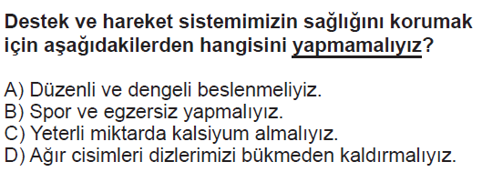
24.

Slide 49
24.

Slide 50
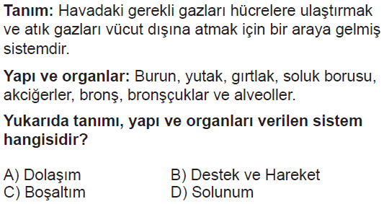
25.

Slide 51
25.

Slide 52
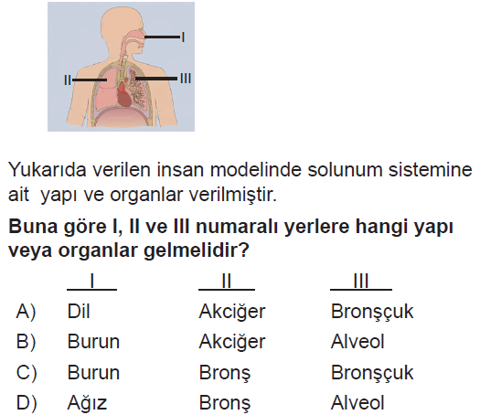
26.

Slide 53
26.

Slide 54
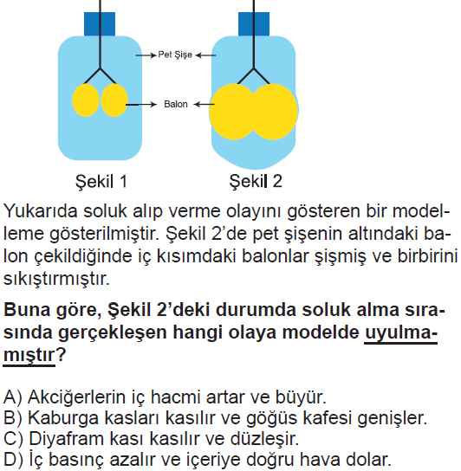
27.

Slide 55
27.

Slide 56
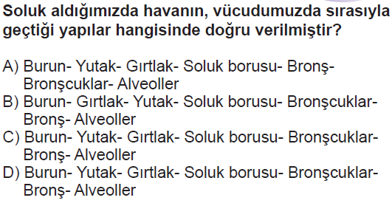
28.

Slide 57
28.

Slide 58
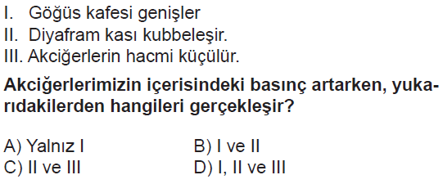
29.

Slide 59
29.

Slide 60
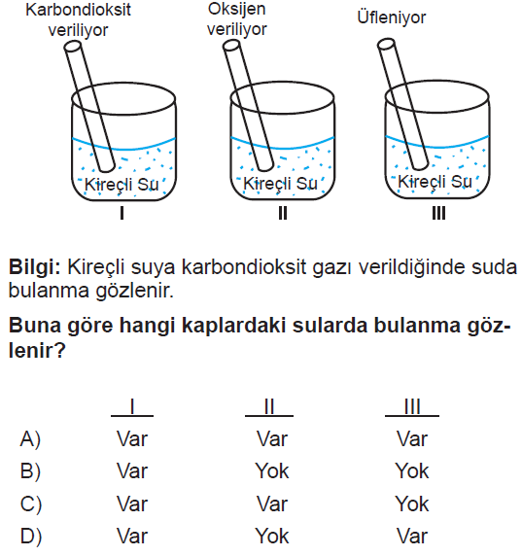
30.

Slide 61
30.

Slide 62
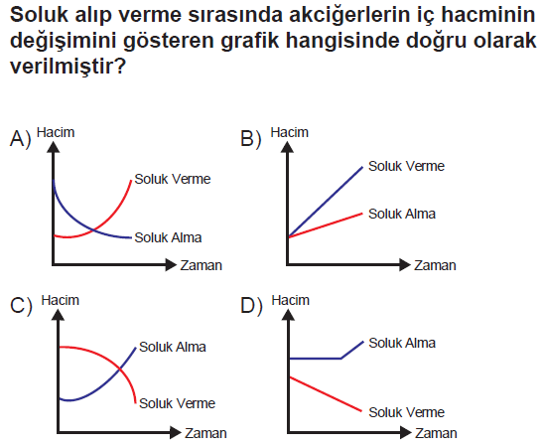
31.

Slide 63
31.

Slide 64
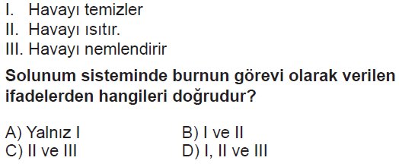
32.

Slide 65
32.

Slide 66
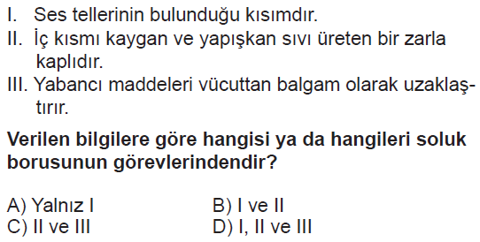
33.

Slide 67
33.

Slide 68
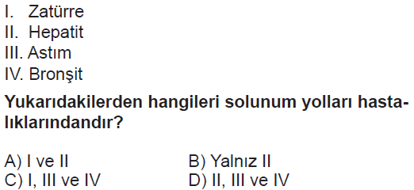
34.

Slide 69
34.

Slide 70
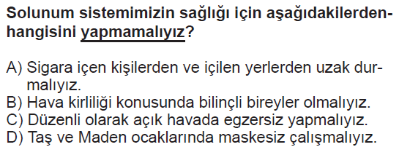
35.

Slide 71
35.

Slide 72
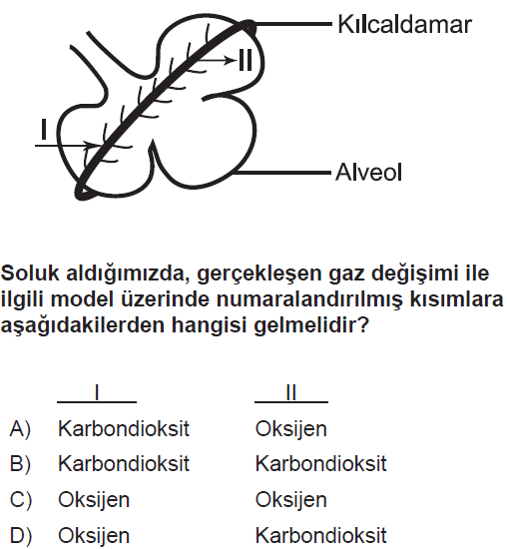
36.

Slide 73
36.

Slide 74
KAZANAN GRUBU TEBRİK EDERİM!

